Slide 1
IPM - Trabalho Prático
Implementação da interface do subsistema
a instalar nos postos de trabalho da E.S.Ideal

Slide 2
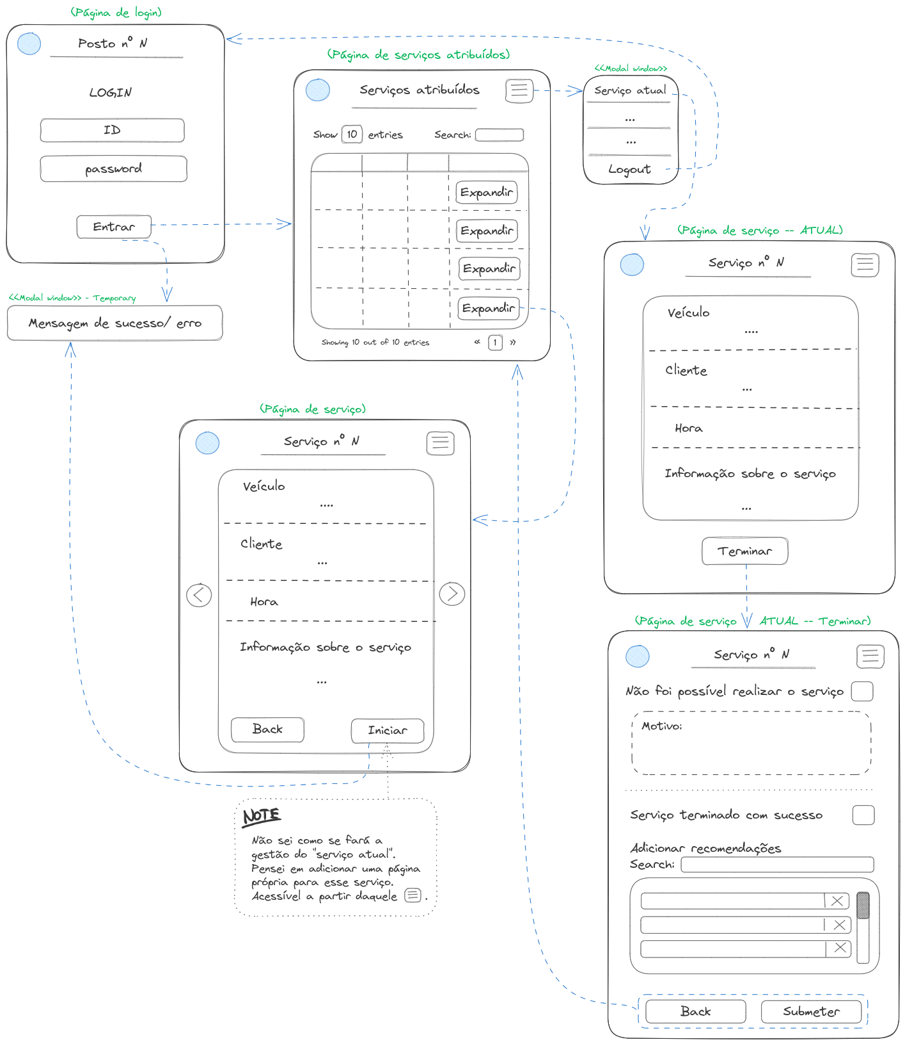
Esboço Inicial
Protótipos
Primeiramente, foi desenhado um esboço com os objetivos de se entender:
Quais são as páginas necessárias;
Certas ideias/elementos de design como a visualização dos serviços atribuídos em tabela;
Comportamentos entre páginas.

Slide 3
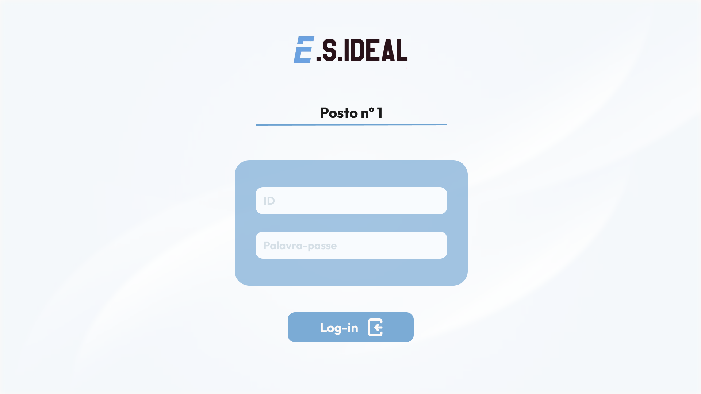
Páginas
Página de autenticação
Protótipos
Consistência e normas
Design comum de uma página de login.
Design estético e minimalista

Slide 4
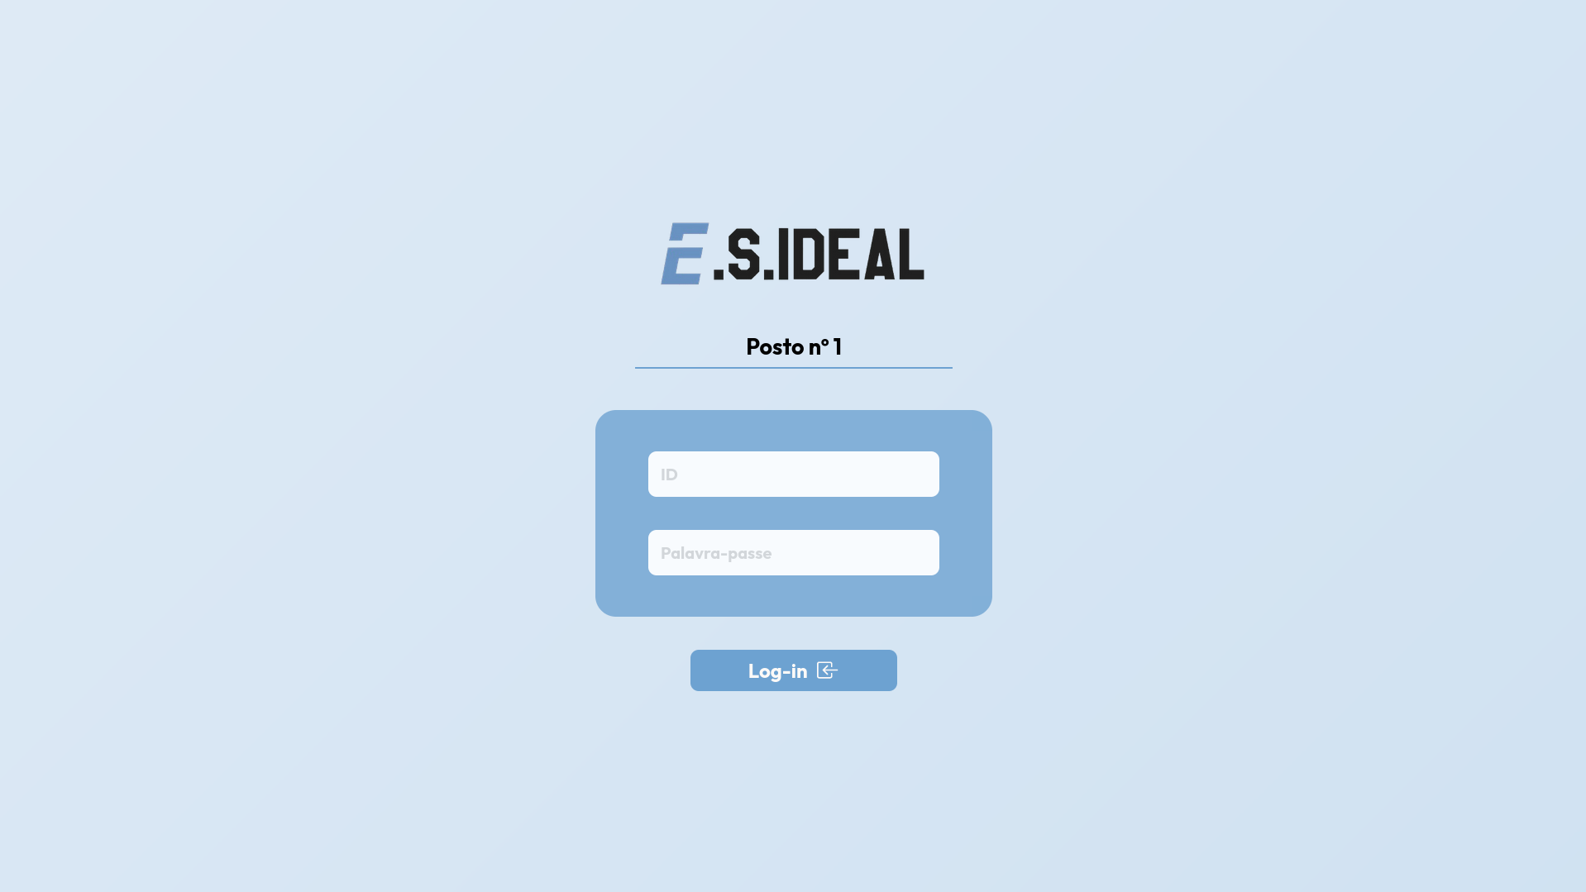
Páginas
Página de autenticação
Implementação
Substituição da imagem/ textura de fundo por um gradiente dinâmico entre branco e azul

Slide 5
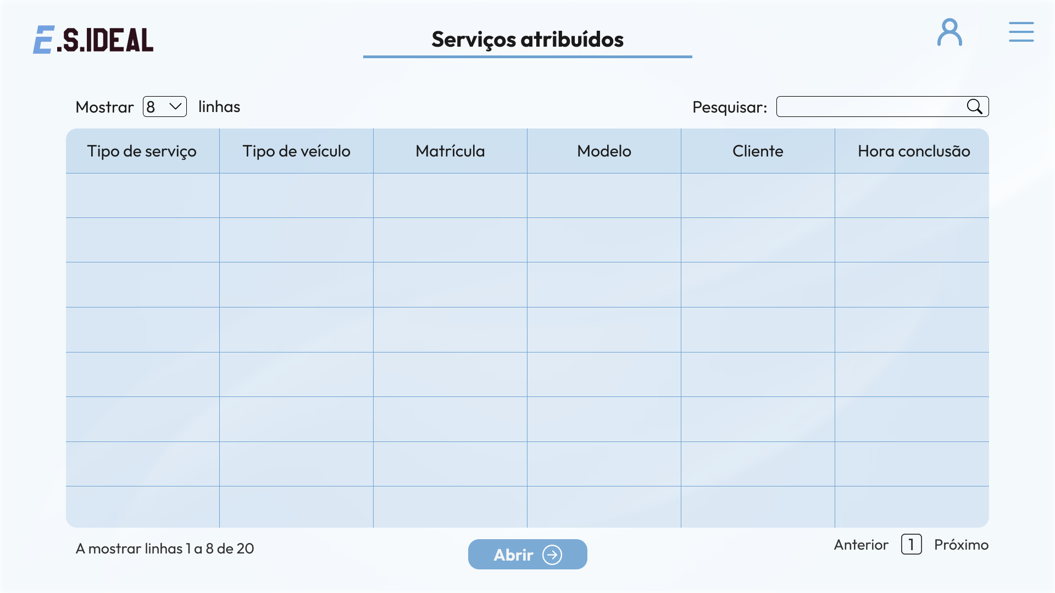
Páginas
Página de serviços atribuídos
Protótipos
Correspondência entre o sistema e o mundo real
Configurações da tabela são apresentadas de uma forma natural e lógica.
Flexibilidade de utilização
Tabela bastante configurável.
Consistência e normas
Icon de pesquisa, de menu, etc.

Slide 6
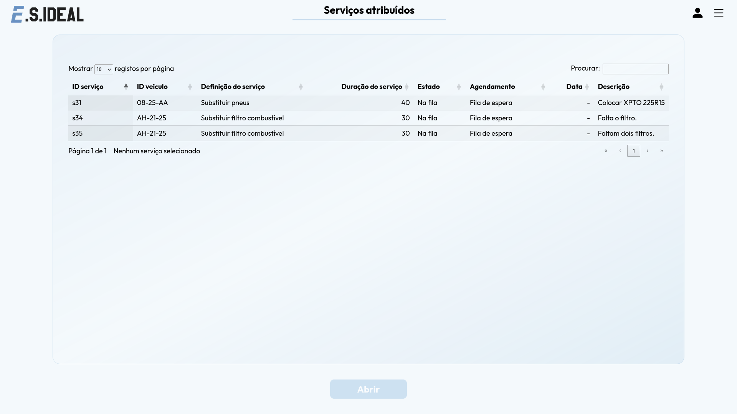
Páginas
Página de serviços atribuídos
Implementação
Componente HeaderSection
Componente ServicesTable
DataTables.net

Slide 7
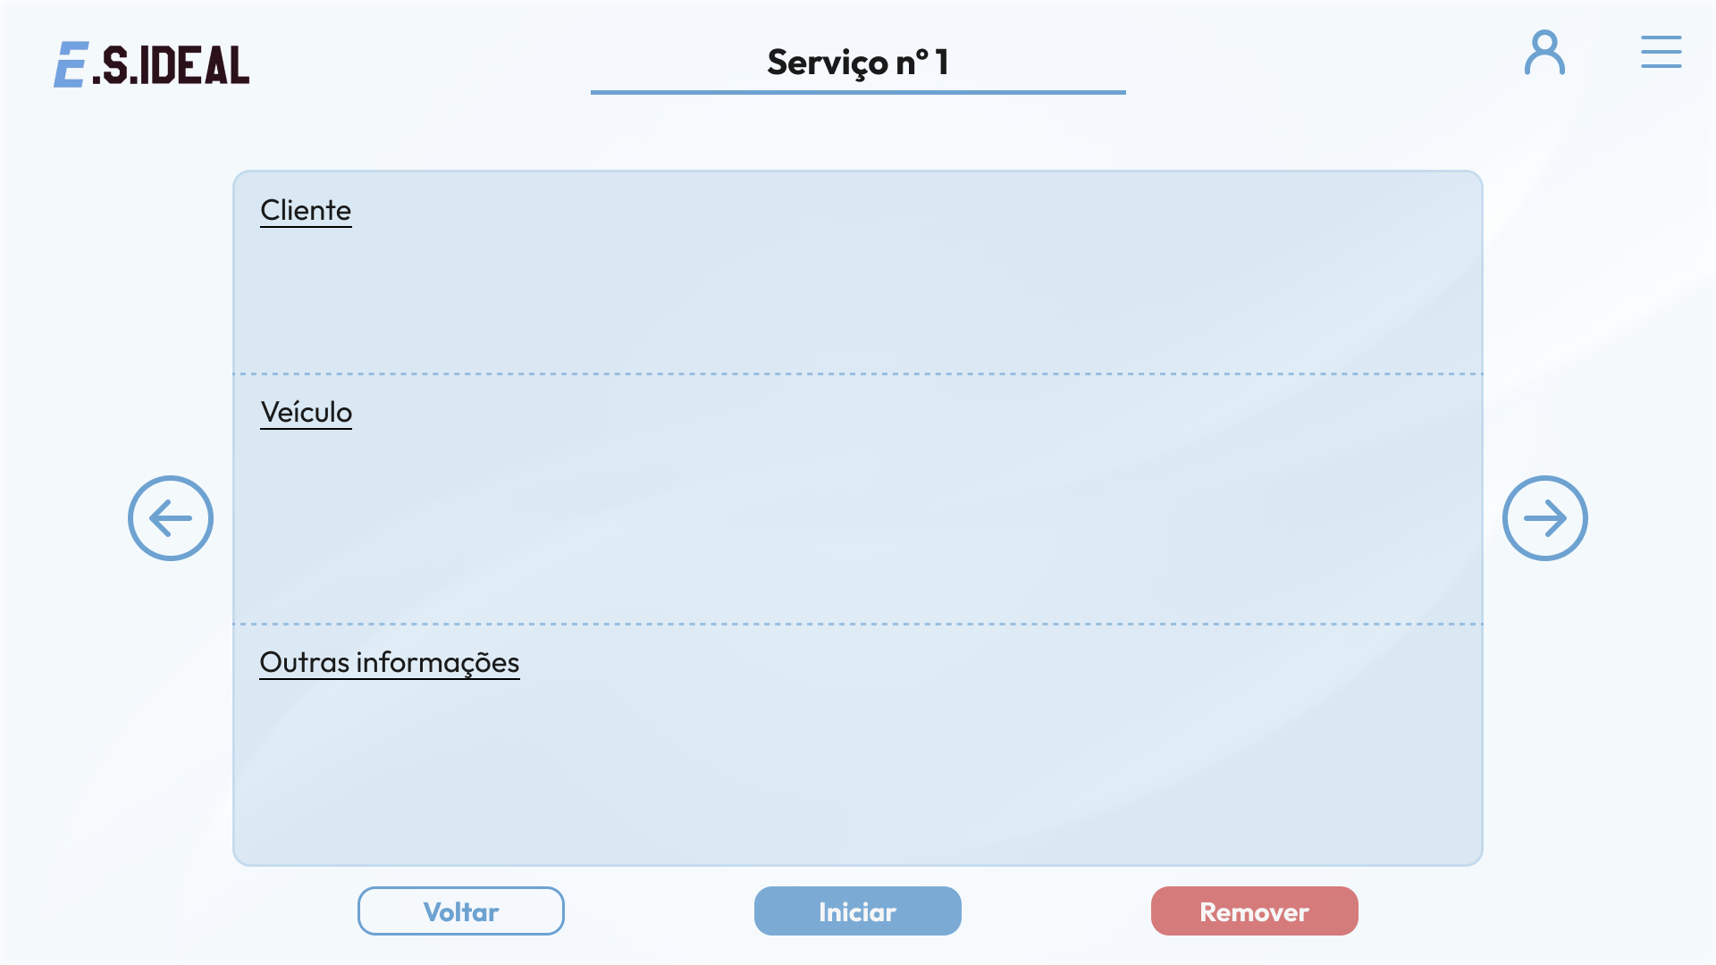
Páginas
Página de serviço: detalhes
Protótipos
Prevenção de erros
Impedir que o utilizador inicie um serviço sem ter terminado o seu serviço atual.
Impedir que um serviço seja removido por engano através de uma barreira de confirmação.
Consistência e normas & Flexibilidade de utilização
Opção de visualizar outros serviços em detalhe a partir das setas -- "swap".

Slide 8
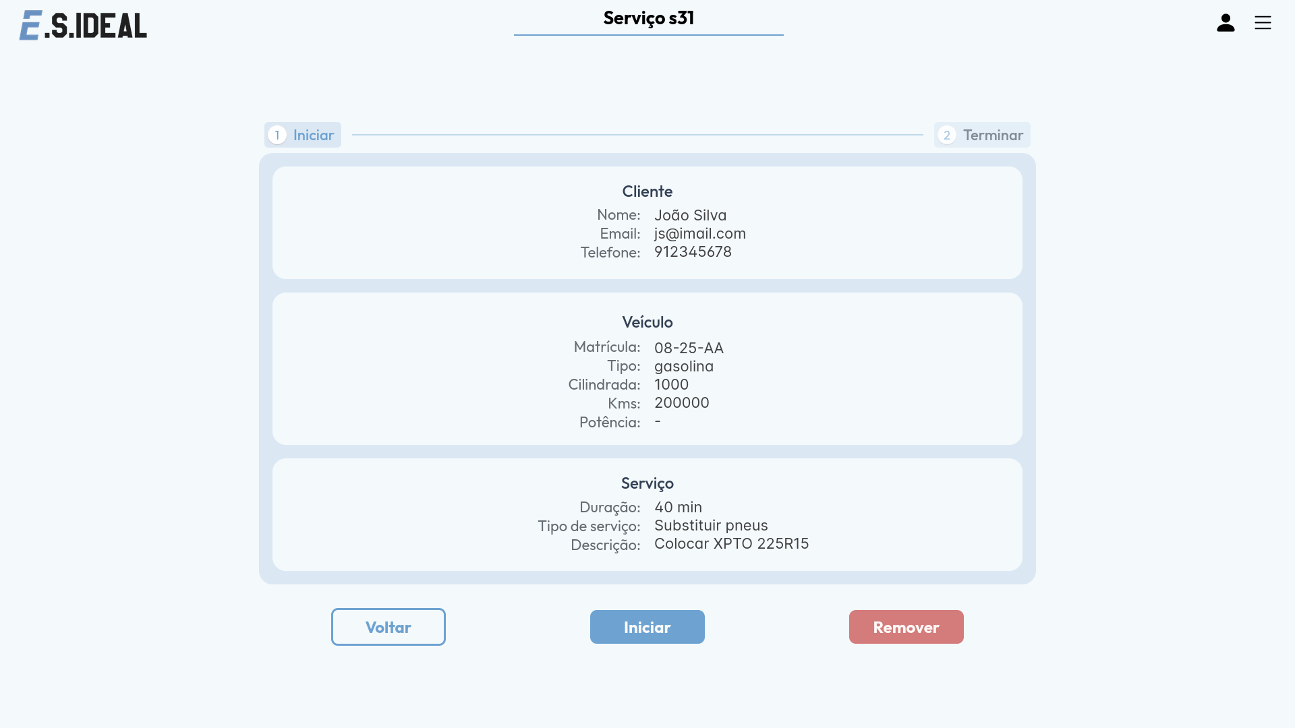
Páginas
Página de serviço: detalhes
Implementação
primevue: Stepper
Componente ModalConfirmDialog
Optamos por não implementar a visualização de outros serviços a partir das setas

Slide 9
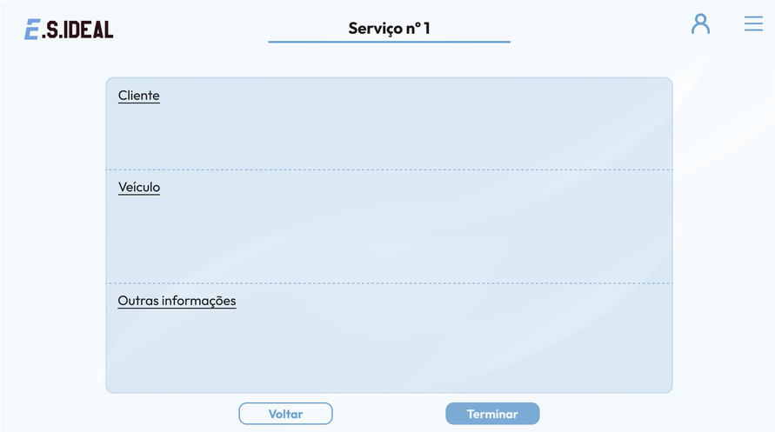
Páginas
Página de serviço: iniciado
Protótipo
Desenho estético e minimalista

Slide 10
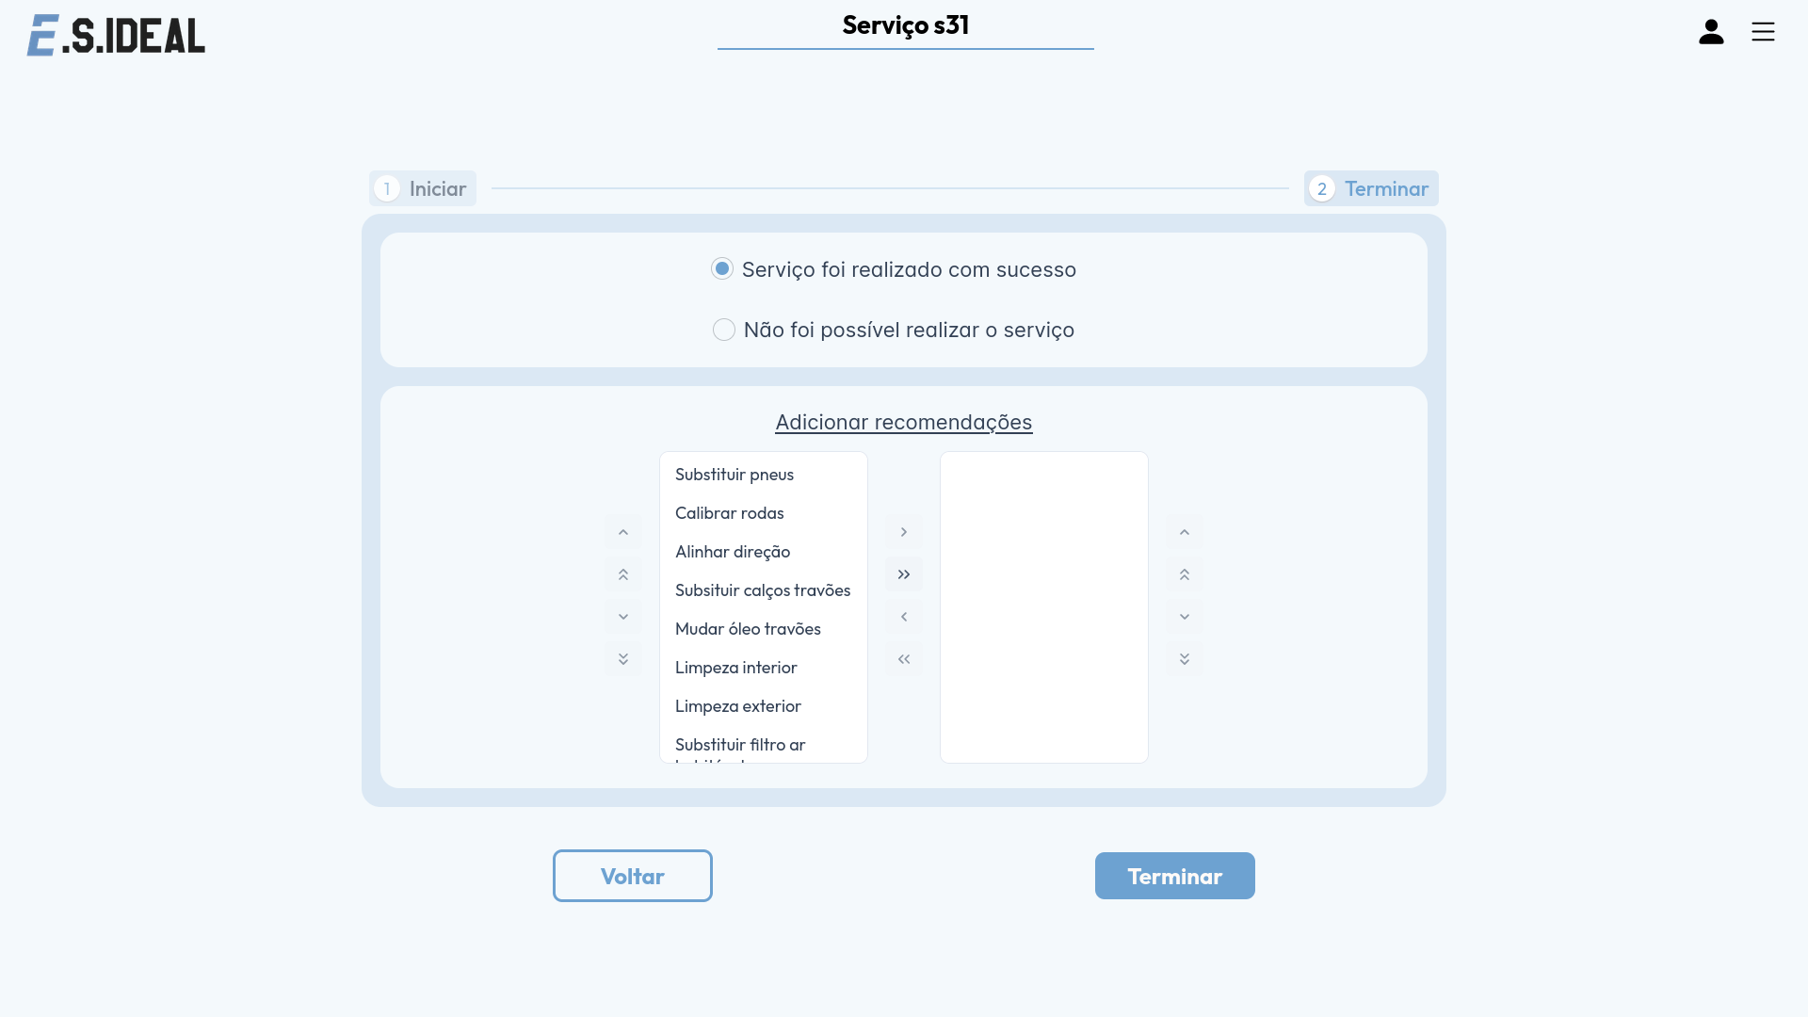
Páginas
Página de serviço: iniciado
Implementação
primevue: Stepper
primevue: PickList
Componente ModalConfirmDialog
Remoção de uma das etapas:
Iniciar -> Terminar,
em vez de:
Iniciar -> Terminar -> Submeter

Slide 11
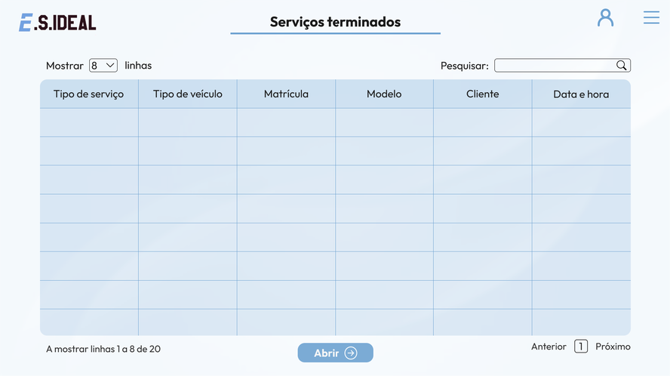
Páginas
Página de serviços terminados
Protótipo
Igual à página de serviços atribuídos

Slide 12
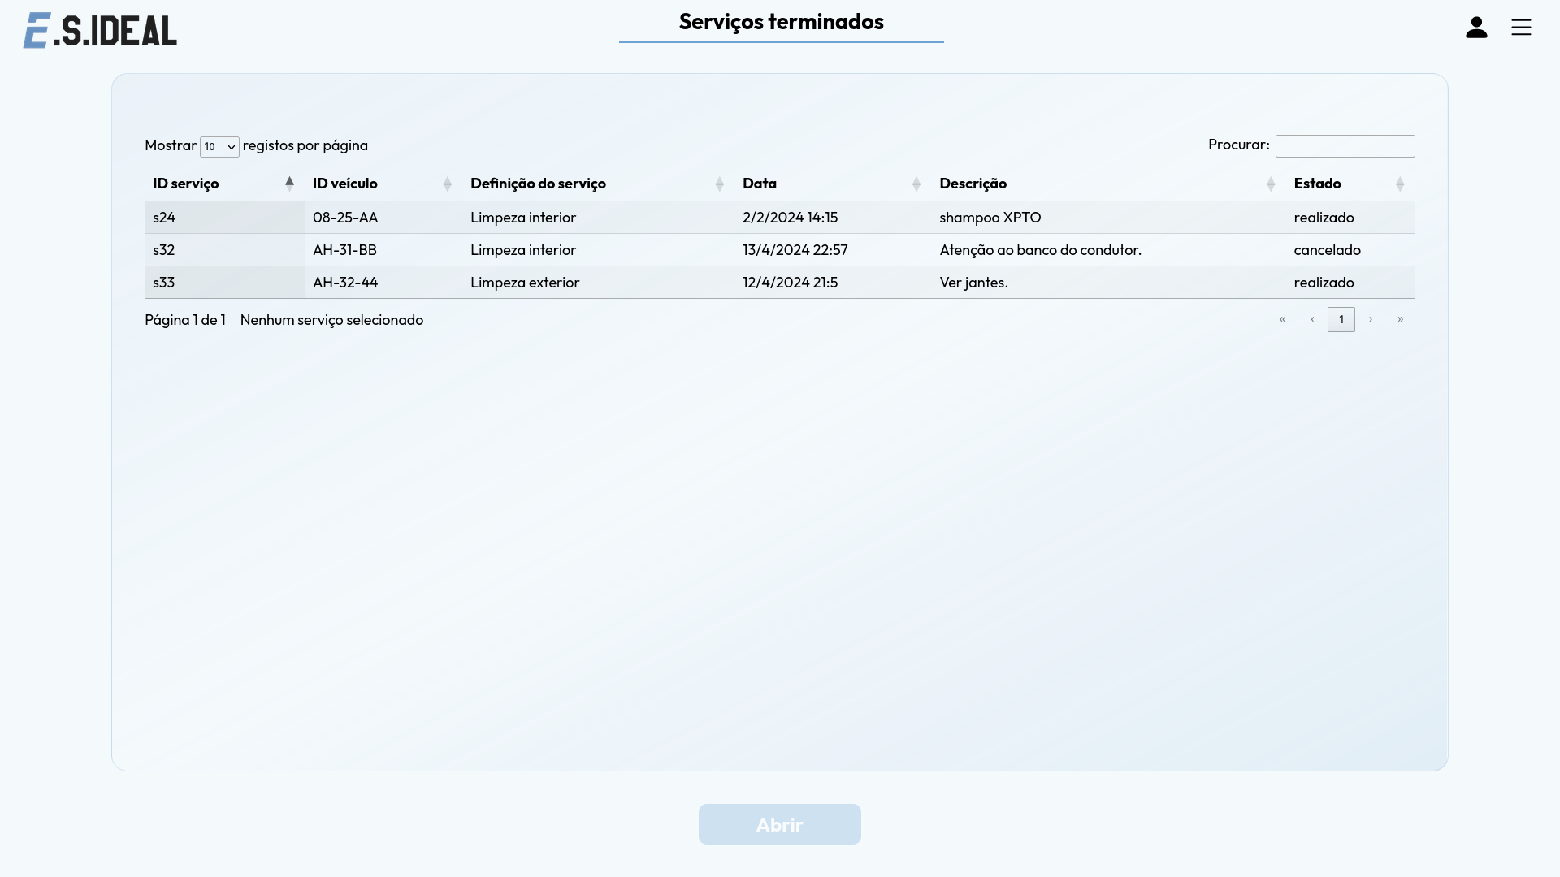
Páginas
Página de serviços terminados
Implementação
Igual à página de serviços atribuídos

Slide 13
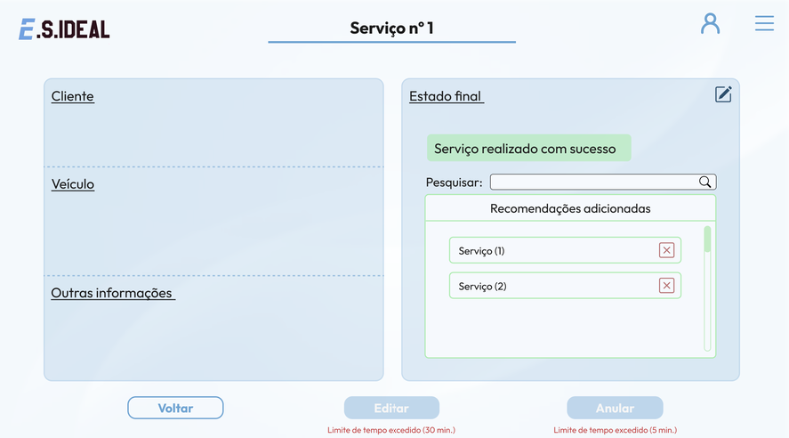
Páginas
Página de serviço terminado (com sucesso)
Protótipo
Prevenção de erros
Os botões "Editar" e "Anular" aparecem com menos opacidade quando não é possível utilizá-los.
Ajudar os utilizadores a reconhecer, diagnosticar e recuperar erros
Quando não é possível utilizar um botão, aparece uma pequena mensagem de erro perto desse botão.

Slide 14
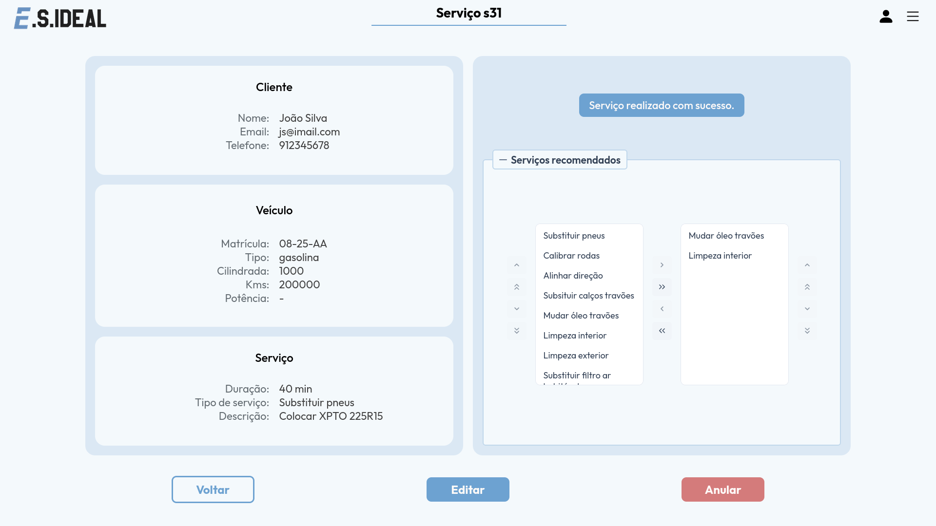
Páginas
Página de serviço terminado (com sucesso)
Implementação
primevue: PickList
Componente ModalConfirmDialog

Slide 15
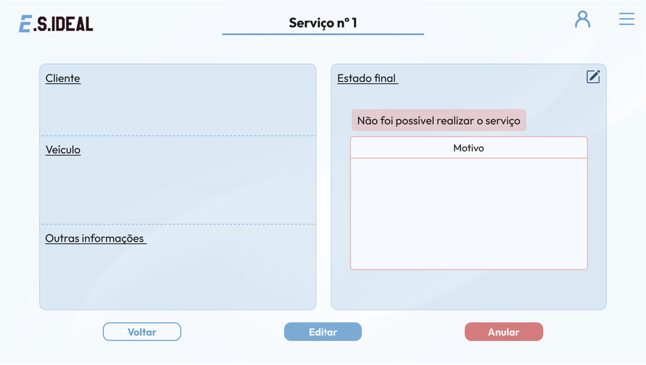
Páginas
Página de serviço terminado (sem sucesso)
Protótipo
Controlo e liberdade do utilizador
O utilizador pode remover, editar e até ir para trás com as suas escolhas
Consistência e normas
Cor vermelha para o botão "Anular", visto que é uma ação com risco. Símbolo de "editar" dentro da área de "Estado final".

Slide 16
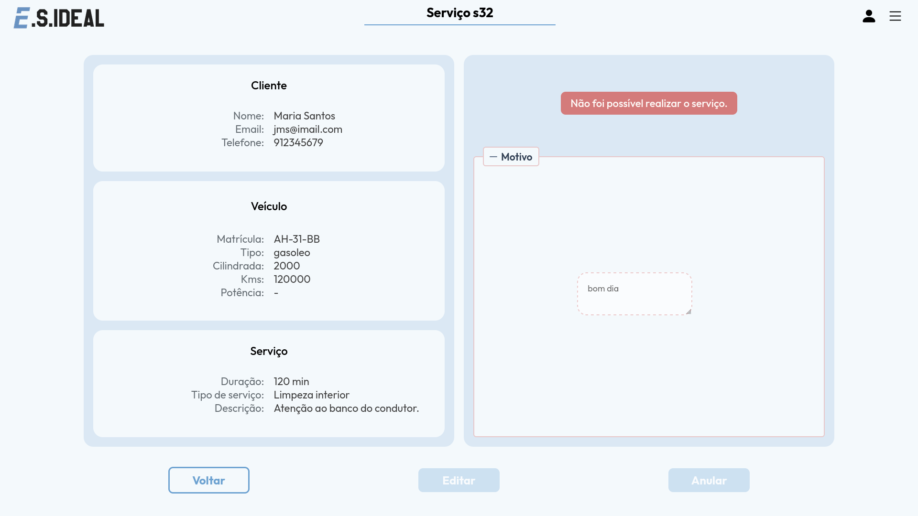
Páginas
Página de serviço terminado (sem sucesso)
Implementação
primevue: PickList
Componente ModalConfirmDialog

Slide 17
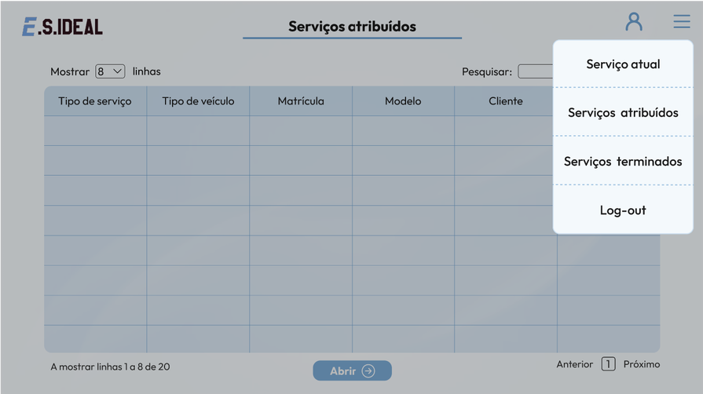
Páginas
Menu
Protótipo
Flexibilidade e eficiência de utilização
O menu permite navegar com facilidade entre as diferentes páginas que a aplicação oferece.
Consistência e normas
Menus com o símbolo mostrado (chamado "hamburger menu"), e a ativação de uma "modal window" são opções bastante comuns no design de aplicações.

Slide 18
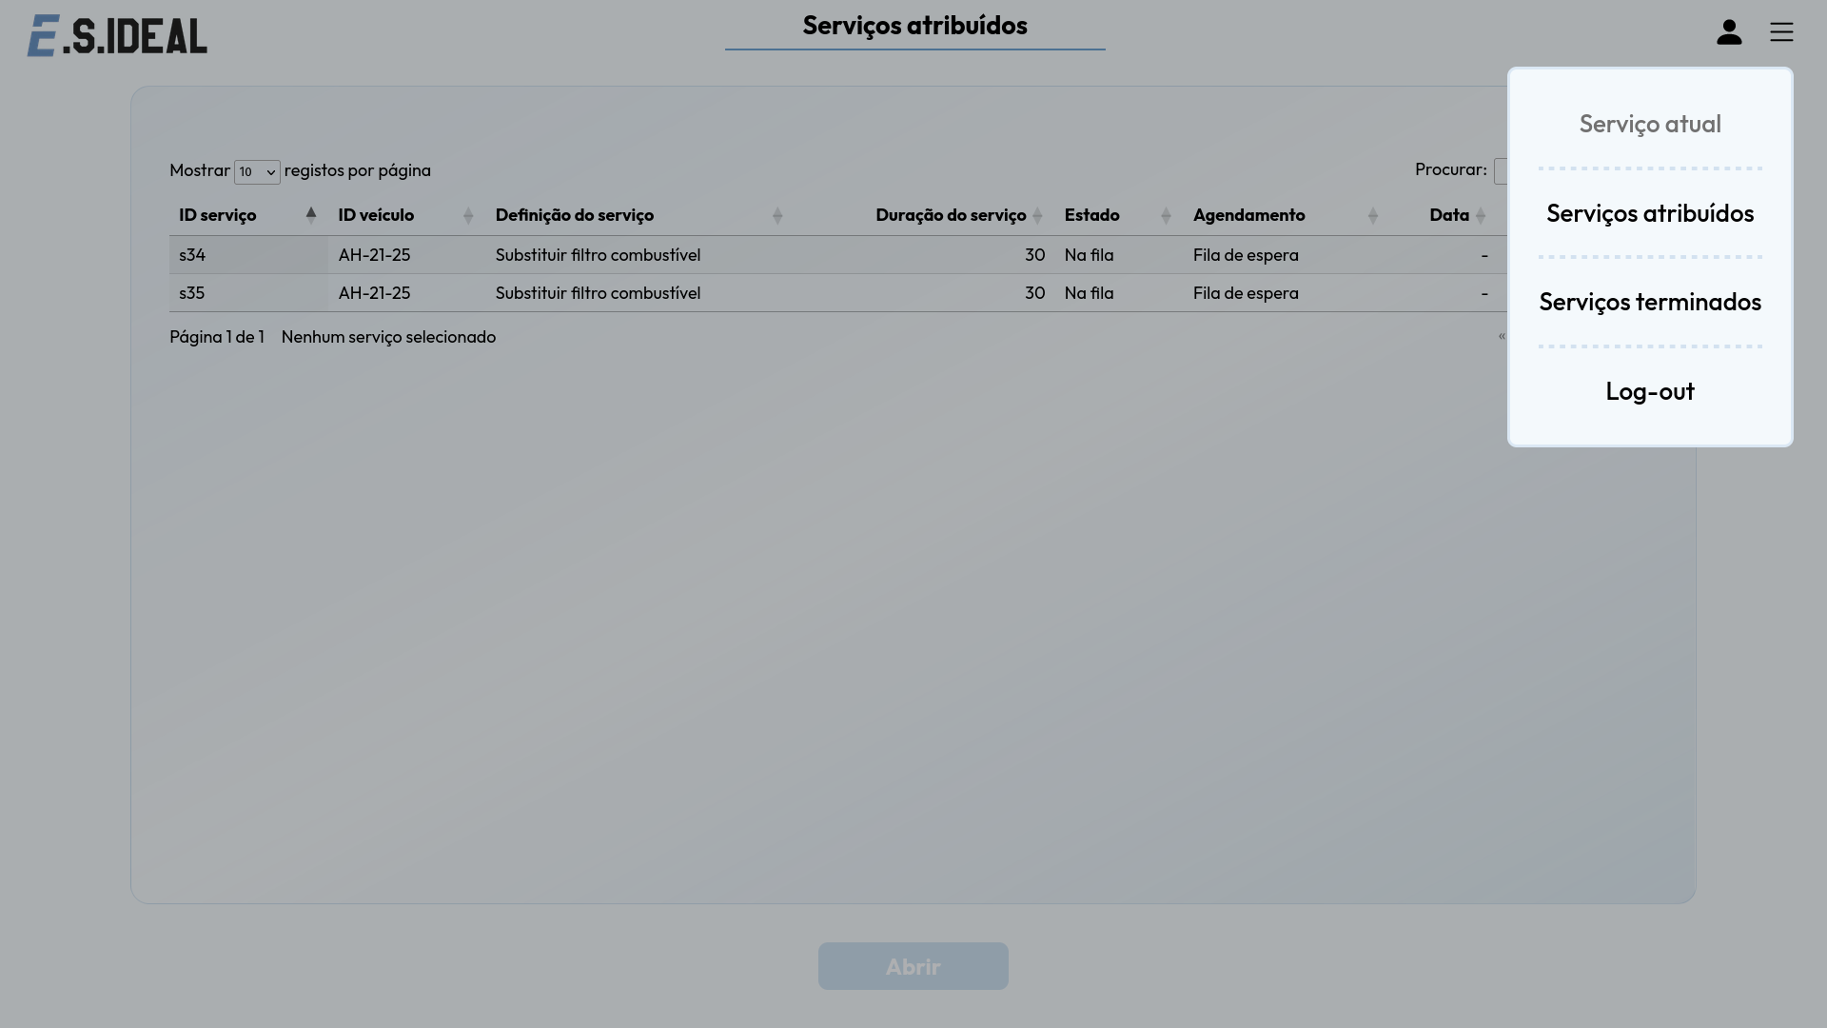
Páginas
Menu
Implementação
Componente ModalMenu
Vue transition

Slide 19
Conclusões
Achamos que com esta implementação conseguimos proporcionar uma experiência intuitiva e eficiente na gestão de serviços para mecânicos, com foco na usabilidade e na prevenção de erros.

Slide 20
IPM - Trabalho Prático
Implementação da interface do subsistema
a instalar nos postos de trabalho da E.S.Ideal

